Slide 1

Back-end em python
Profª. Ma. Adrielly Sayonara

Slide 2


Aula 15 — Projeto Orientado a Objetos + Testes Unitários com unittest
Objetivos da Aula
Criar uma estrutura completa em POO.
Entender a importância de testes automatizados.
Escrever testes unitários com o módulo unittest.
Integrar testes em um mini-projeto OO (ex.: sistema bancário ou gestão de produtos).

Slide 3
Aula 15 — Projeto Orientado a Objetos + Testes Unitários com unittest
O que é teste unitário?
Um teste automatizado que verifica se uma parte específica do código (função ou método) funciona corretamente.
Detecta erros cedo → menos bugs em produção.
🔹 Por que usar?
Garante que alterações futuras não quebrem o código.
É prática profissional: empresas usam CI/CD com testes automáticos antes de subir código.

Slide 4
Aula 15 — Projeto Orientado a Objetos + Testes Unitários com unittest
O que é teste unitário?
Um teste automatizado que verifica se uma parte específica do código (função ou método) funciona corretamente.
Detecta erros cedo → menos bugs em produção.
🔹 Por que usar?
Garante que alterações futuras não quebrem o código.
É prática profissional: empresas usam CI/CD com testes automáticos antes de subir código.

Slide 5
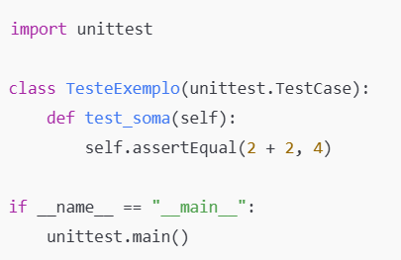
Aula 15 — Projeto Orientado a Objetos + Testes Unitários com unittest
Estrutura de Testes em Python
Python tem o módulo unittest na biblioteca padrão. Estrutura básica:
Principais métodos:
assertEqual(a, b) → verifica se a == b
assertTrue(x) → verifica se x é verdadeiro
assertFalse(x) → verifica se x é falso
assertRaises(Exception, func, args...) → verifica se uma exceção foi lançada

Slide 6
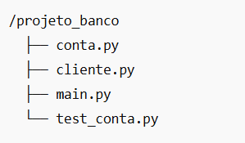
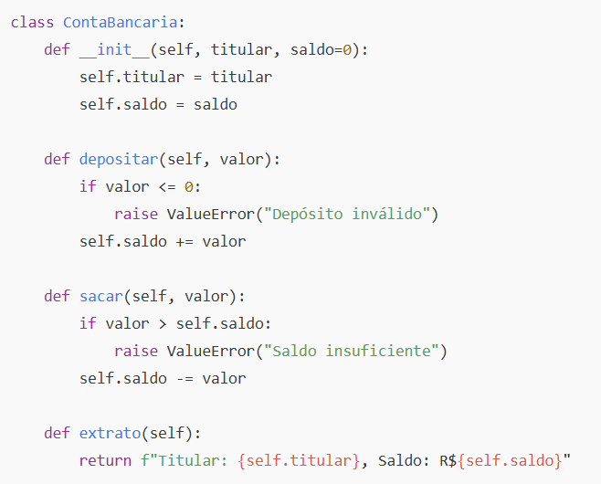
Aula 15 — Projeto Orientado a Objetos + Testes Unitários com unittest
Projeto Orientado a Objetos (exemplo: Banco)
Estrutura básica:
conta.py

Slide 7
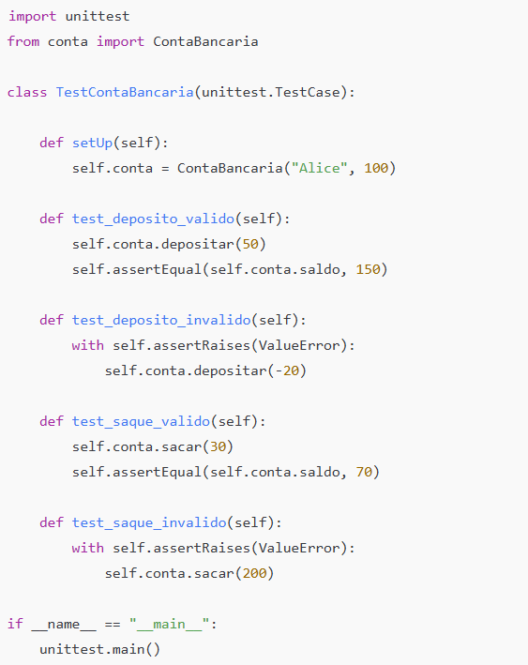
Aula 15 — Projeto Orientado a Objetos + Testes Unitários com unittest
Projeto Orientado a Objetos (exemplo: Banco)
test_conta.py

Slide 8

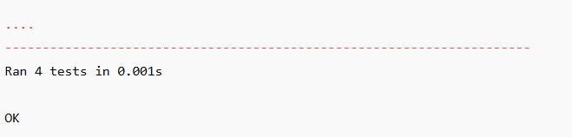
Aula 15 — Projeto Orientado a Objetos + Testes Unitários com unittest
Projeto Orientado a Objetos (exemplo: Banco)
Execução
No terminal:
Saída esperada:

Slide 9
Aula 15 — Projeto Orientado a Objetos + Testes Unitários com unittest
Boas Práticas
Nomeie os arquivos de teste como test_nome.py.
Use setUp() para preparar dados antes de cada teste.
Cada teste deve ser independente.
Escreva testes pequenos e objetivos (uma regra por teste).
Sempre rode os testes antes de enviar o projeto.

Slide 10
Aula 15 — Projeto Orientado a Objetos + Testes Unitários com unittest
Aplicações no Mercado
Bancos → testam operações financeiras críticas.
E-commerce → testam cálculos de estoque e carrinho.
Startups → CI/CD roda testes automaticamente a cada commit.
Projetos open-source → só aceitam código com testes passando.

Slide 11
Aula 15 — Projeto Orientado a Objetos + Testes Unitários com unittest
Prática Guiada em Sala
Passos:
Criar uma classe Produto com nome, preço e quantidade.
Implementar métodos: repor(qtd), vender(qtd), valor_total().
Criar test_produto.py com pelo menos 4 testes:
Reposição válida.
Venda válida.
Venda maior que estoque → erro.
Valor total correto

Slide 12
Aula 15 — Projeto Orientado a Objetos + Testes Unitários com unittest
Prática Guiada em Sala
Passos:
Criar uma classe Produto com nome, preço e quantidade.
Implementar métodos: repor(qtd), vender(qtd), valor_total().
Criar test_produto.py com pelo menos 4 testes:
Reposição válida.
Venda válida.
Venda maior que estoque → erro.
Valor total correto

Slide 13
Aula 15 — Projeto Orientado a Objetos + Testes Unitários com unittest
Prática Guiada em Sala
Expanda o projeto bancário: crie ContaCorrente e ContaPoupanca (herança).
Teste se os métodos exclusivos funcionam corretamente.
Crie uma classe CarrinhoDeCompras.
Métodos: adicionar_produto, remover_produto, total().
Testes:
Adicionar produto aumenta o total.
Remover produto funciona corretamente.
Remover produto inexistente deve gerar exceção.
(Desafio) Adicione Cliente com método comprar(produto, qtd) que interage com estoq
Crie testes para garantir que estoque e saldo do cliente sejam atualizados corretamente.

Slide 14
Aula 15 — Projeto Orientado a Objetos + Testes Unitários com unittest
Alguma dúvida ?
prof.adrielly.sayonara@gmail.com

